Slide 1
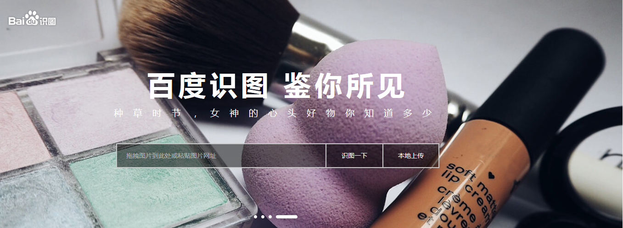
百度识图的实用技巧
教你一键追根溯源，识别图片的真相
https://graph.baidu.com
演讲者：吴甜甜

Slide 2
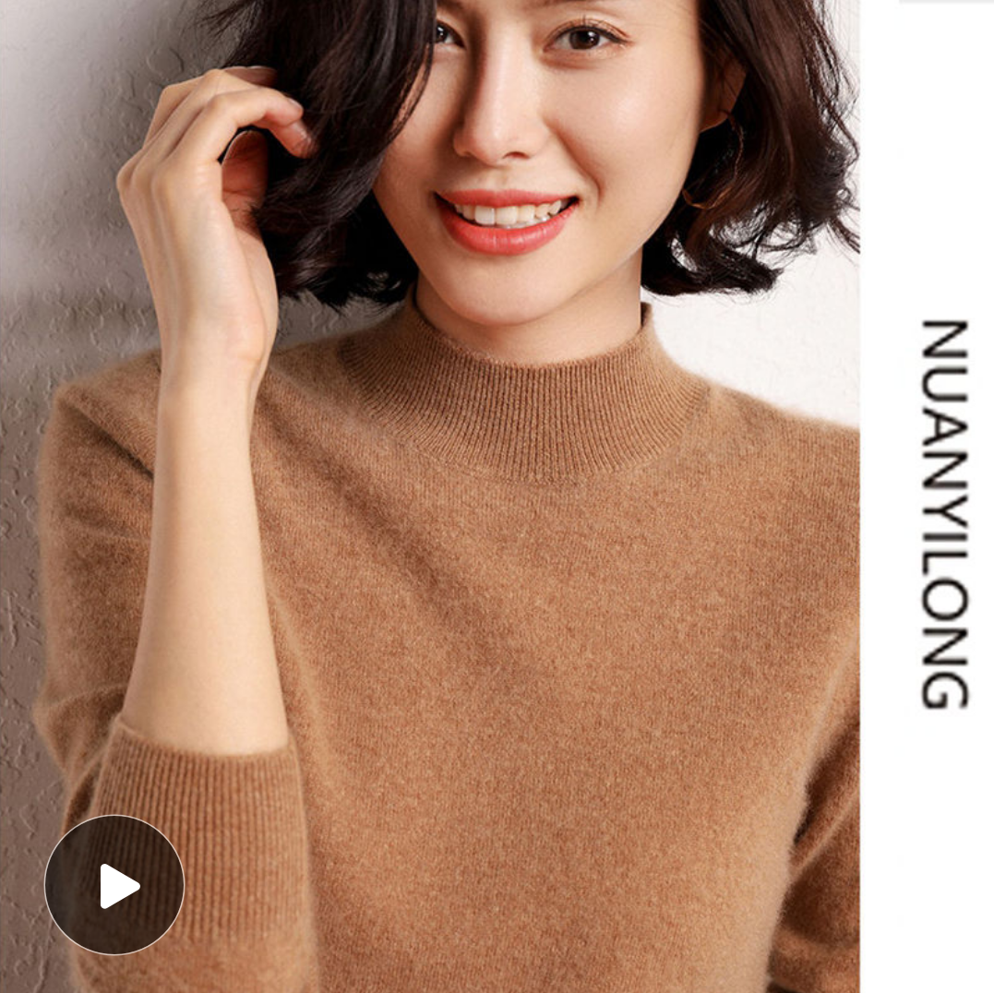
图片搜索应用----购物
双十一到了，
购物的 APP 也是多的数不过来，
商家、经销商更是多如牛毛。
如何在优惠中识别真假，不迷糊？
例如，我在某多上发现一爆款，价格也不便宜。
到某宝、某东、某度 上搜，没有这牌子。
哪来的？

Slide 3
第一步：上传图片

Slide 4
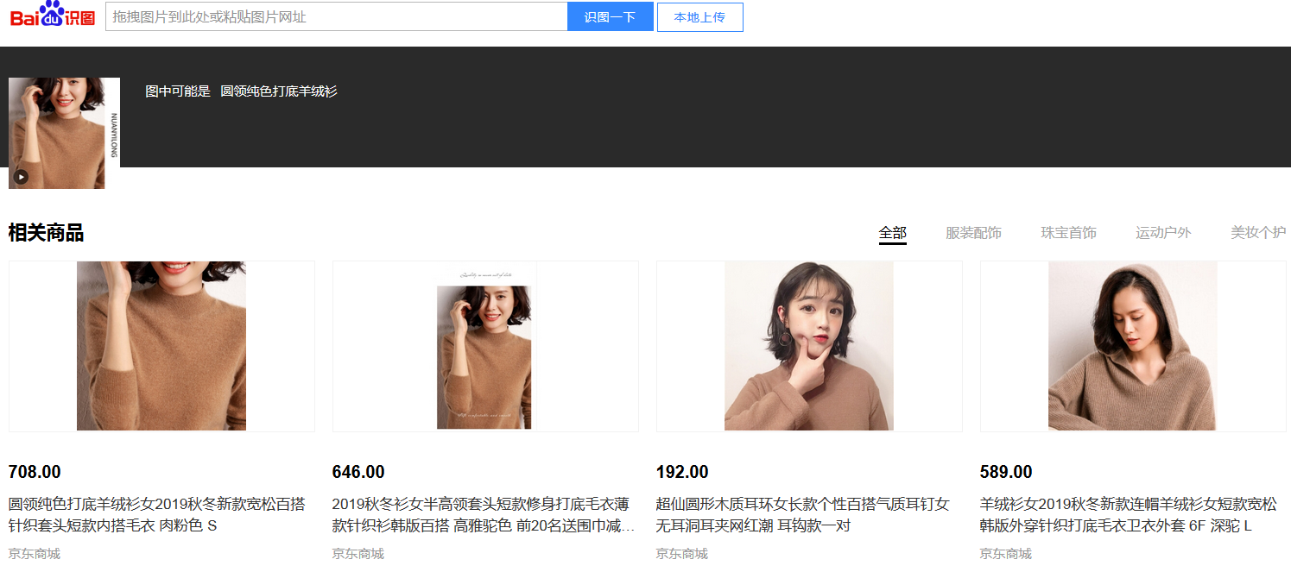
第二步：查看比对结果

Slide 5
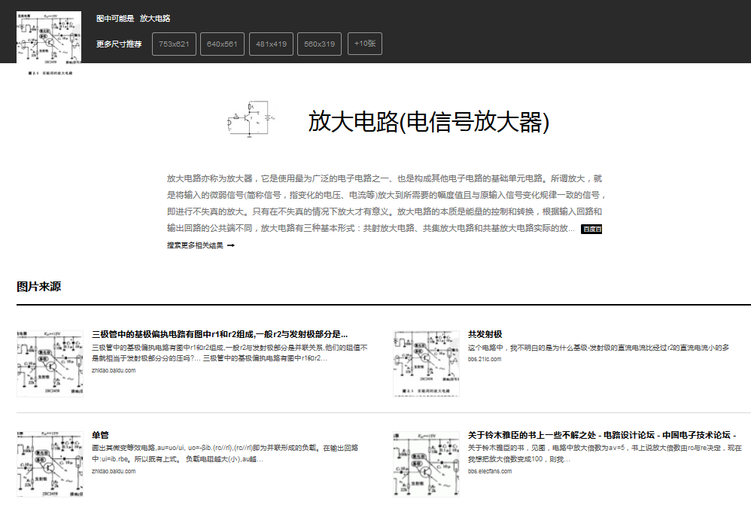
图片搜索应用----原创技术文章
公众号是新兴的，而文章很可能是旧的论坛里、贴吧里、网站上“回炉”的。
根据搜索结果的网址及时间推断哪个是源头

